Slide 1
CHƯƠNG IX
TỔNG QUAN CÁC LỚP AN TOÀN MẠNG
CÔNG NGHỆ MẠNG MÁY TÍNH
GV: TS. Phùng Thế bảo
Khoa CNTT – ĐH TĐN

Slide 2
CÁC LỚP AN TOÀN MẠNG
1
KHÁI NIỆM AN TOÀN MẠNG
2
CÁC NGUY CƠ MẤT AN NINH MẠNG
3
CÁC LỚP AN TOÀN MẠNG
4
MÔ HÌNH AN TOÀN MẠNG - NSM

Slide 3
KHÁI NIỆM
An toàn mạng máy tính (Network security) là tổng thể các giải pháp về mặt tổ chức và kỹ thuật nhằm ngăn chặn mọi nguy cơ tổn hại đến mạng
Các tổn hại có thể xảy ra do:
  Lỗi của người sử dụng
  Các lỗ hổng trong các HĐH, chương trình ứng dụng
  Các hành động tấn công
  Lỗi phần cứng
  Các nguyên nhân khác từ tự nhiên

Slide 4
KHÁI NIỆM
An toàn mạng MT bao gồm tất cả các phương pháp được sử dụng để ngăn cản các sự kiện trên, nhưng trước hết tập trung vào việc ngăn cản:
  Lỗi của người sử dụng
  Các hành động tấn công
An ninh mạng trở thành một chức năng then chốt trong việc xây dựng và duy trì các mạng hiện đại của mọi tổ chức:
  Mạng MT ngày càng mở rộng
  Thực hiện nhiệm vụ quan trọng, môi trường mạng trở nên phức tạp
  Luôn mang lại những thách thức mới cho người sử dụng và quản lý mạng

Slide 5
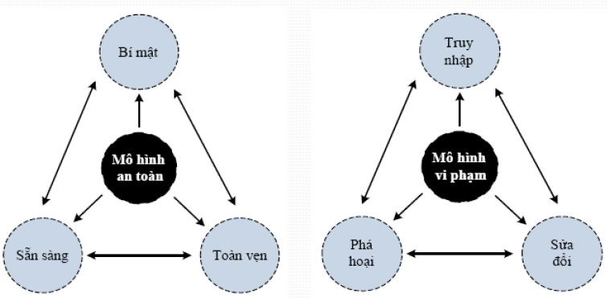
CÁC NGUYÊN TẮC NỀN TẢNG
Mô hình CIA
Mô hình DAD (Disclosure – Alteration - Destruction)

Slide 6
CÁC NGUYÊN TẮC NỀN TẢNG
Tính bí mật (Confidentiality)
  Ngăn ngừa việc tiết lộ trái phép những thông tin quan trọng, nhạy cảm
Tính toàn vẹn (Integrity)
  Sự phát hiện và ngăn ngừa việc sửa đổi trái phép về dữ liệu, thông tin và hệ thống => Đảm bảo sự chính xác của thông tin và hệ thống
Tính sẵn sàng (Availability)
  Đảm bảo những người dùng hợp pháp của hệ thống có khả năng truy cập đúng lúc và không bị ngắt quãng tới thông tin trong hệ thống và tới mạng
Tùy thuộc vào ứng dụng và hoàn cảnh cụ thể mà 1 trong 3 nguyên tắc này sẽ được đề cao hơn những nguyên tắc còn lại

Slide 7
CÁC NGUY CƠ MẤT AN TOÀN MẠNG
Các mối đe dọa (Threats): Là bất kì điều gì mà có thể phá vỡ tính bí mật, tính toàn vẹn hoặc tính sẵn sàng của một hệ thống mạng
Các lỗ hổng (tính tổn thương) (Vulnerabilities): Là điểm yếu vốn có trong thiết kế, cấu hình hoặc thực hiện của 1 mạng mà có thể gây cho nó khả năng đối đầu với 1 mối đe dọa
Sự rủi ro (Risk): Là độ đo đánh giá tính dễ bị tổn thương kết hợp với khả năng tấn công thành công
Tấn công (Attack): Là thể hiện thực tế của một mối đe dọa
Các biện pháp bảo vệ (Safeguards): Là các biện pháp điều khiển vật lý, các cơ chế, chính sách và các thủ tục bảo vệ các tài nguyên khỏi các mối đe dọa

Slide 8
CÁC NGUY CƠ MẤT AN TOÀN MẠNG
Người dùng bên và hacker
Người đang làm việc trong công ty
Các ứng dụng mà người dùng nội bộ công ty sử dụng để thực hiện các nhiệm vụ thương mại của họ
Các HĐH chạy trên các MT cá nhân, các Server, cũng như các thiết bị khác
Hạ tầng cơ sở mạng được sử dụng để truyền tải dữ liệu qua mạng, như là các bộ định tuyến (router), các bộ chuyển mạch (switch), các bộ tập trung (hub), các bức tường lửa (firewall) và các thiết bị khác.

Slide 9
CÁC NGUY CƠ MẤT AN TOÀN MẠNG
Sử dụng cách tiếp cận phân chia và chinh phục (divide-and-conquer).
Các điểm yếu trong việc hoạch định chính sách.
Các điểm yếu trong các công nghệ máy tính.
Các điểm yếu trong các cấu hình thiết bị

Slide 10
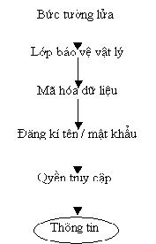
CÁC LỚP BẢO VỆ AN TOÀN MẠNG
Quyền truy cập: (Access Rights)
Là một lớp bảo vệ trong cùng, nhằm kiểm soát các tài nguyên của mạng và quyền hạn thao tác trên các tài nguyên đó. Việc kiểm soát cấu trúc dữ liệu càng chi tiết càng tốt (file)...
Ðăng ký tên và mật khẩu (Login&Password)
  Cũng là kiểm soát quyền truy nhập, nhưng không phải ở mức thông tin, mà ở mức hệ thống (quyền truy nhập vào mạng). Mỗi người sử dụng các tài nguyên của mạng đều phải đăng ký tên và mật khẩu trước
  Tuy nhiên, trong thực tế do nhiều nguyên nhân (có cả nguyên nhân kẻ xấu cố tình tìm cách phá hoại) nên hiệu quả của lớp bảo vệ này cũng bị hạn chế...

Slide 11
CÁC LỚP BẢO VỆ AN TOÀN MẠNG
Mã hoá dữ liệu (Data encrytion)
  Dữ liệu được biến đổi từ dạng nhận biết sang không nhận biết được theo một thuật toán nào đó (mã hóa) và sẽ được biến đổi ngược lại (giải mã) ở trạm nhận. Ðây là lớp bảo vệ rất quan trọng được sử dụng rộng rãi trong môi trường mạng...
Bảo vệ vật lý (Physican Protection)
  Ngăn cản truy cập vật lý bất hợp pháp vào hệ thống
  Các biện pháp truyền thống thường được dùng như: Cấm tuyệt đối người không phận sự vào phòng đặt máy mạng, dùng khoá để khoá (khoá bằng cơ học hay bằng sinh học như khoá vân tay, khoá bằng ánh mắt...) hoặc cài cơ cấu báo động khi có truy nhập bất hợp pháp vào hệ thống, hoặc dùng các trạm máy không có ổ đĩa mềm...

Slide 12




CÁC LỚP BẢO VỆ AN TOÀN MẠNG
khóa mã của Alice
khóa mã của Bob
K
K
A
B
Văn bản gốc
giải thuật
mã hóa
văn bản đã mã hóa
giải thuật
giải mã
văn bản gốc
Hacker
Khóa đối xứng: khóa bên gửi và bên nhận giống nhau
Khóa công khai: Cặp khóa (bí mật, công khai)
NGUYÊN LÝ MÃ HÓA DỮ LIỆU

Slide 13
CÁC LỚP BẢO VỆ AN TOÀN MẠNG
Tường lửa (Firewall)
  Để bảo vệ từ xa một mạng máy tính hay cả một mạng nội bộ (Intranet)
  Ngăn chặn các xâm nhập trái phép (theo danh sách truy nhập xác định trước) và thậm chí có thể lọc bỏ các gói tin mà người sử dụng không muốn gửi đi hay nhận vào vì lý do nào đó
Thiết bị giám sát mạng IDS/IPS (Intruction Detection/Prevention System)
  Là thiết bị bảo mật với vai trò giám sát và thực thi chống lại các dạng tấn công khác nhau, các đoạn mã nguy hiểm, và khả năng hoạt động thời gian thực (real-time). Khi phát hiện ra một tấn công, nó có thể drop gói tin đó trong khi vẫn cho các gói tin bình thường đi qua
Routers: Cấu hình ACL (Access Control List)
VPN (Virtual Private Network)

Slide 14
NETWORK SECURITY MODEL - NSM
PHYSICAL
VLAN
ACL
SOFTWARE
USER
ADMINISTRATIVE
IT DEPARTMENT

Slide 15
Thank You for listening!
GV: TS. Phùng Thế bảo
Khoa CNTT – ĐH TĐN

